Slide 1
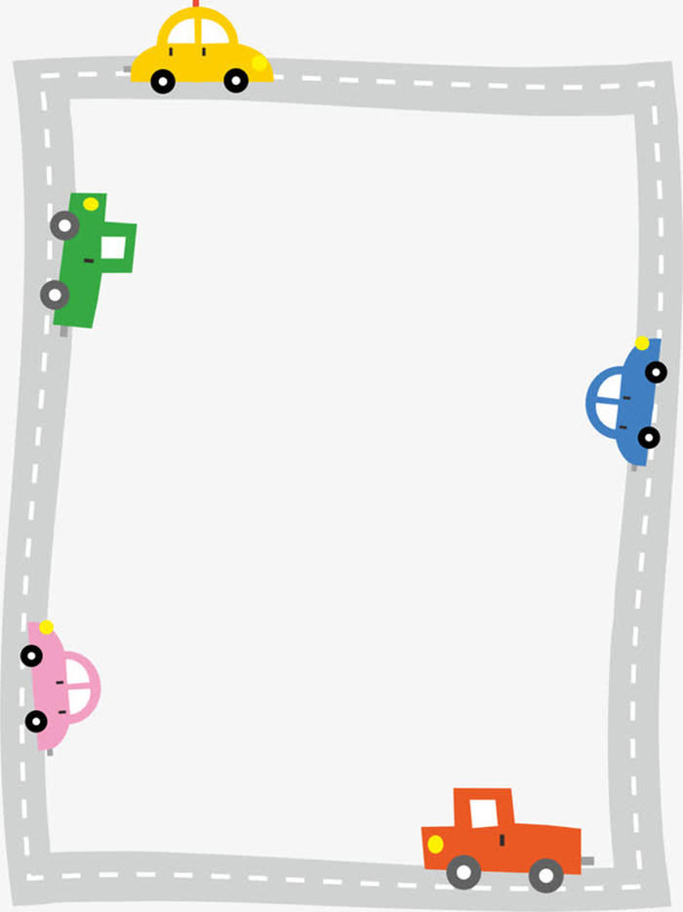

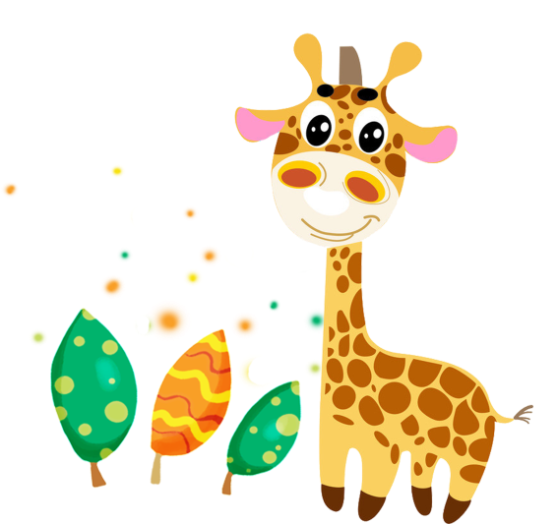
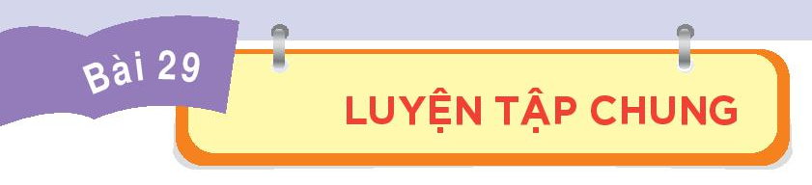
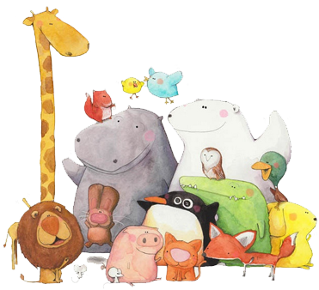
Thứ …ngày…tháng…năm 2022
Toán

Slide 2
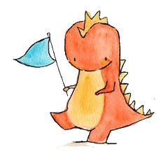
KHỞI ĐỘNG

Slide 3
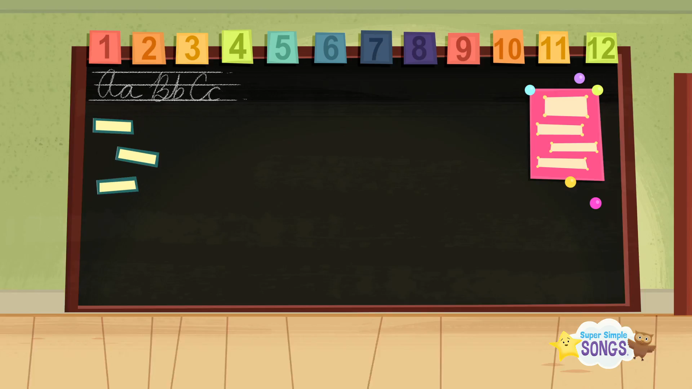

Slide 4
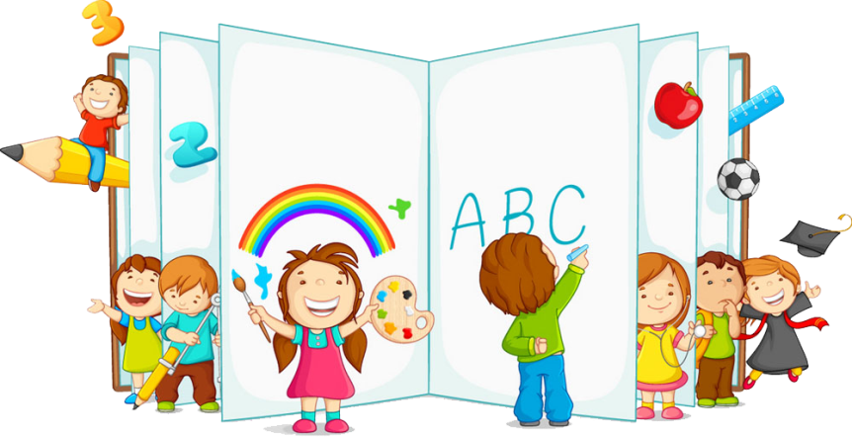
Tiết 1

Slide 5


LUYỆN TẬP

Slide 6

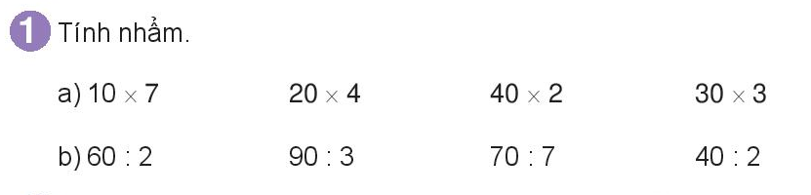

= 70
= 80
= 80
= 90
= 30
= 30
= 10
= 20

Slide 7
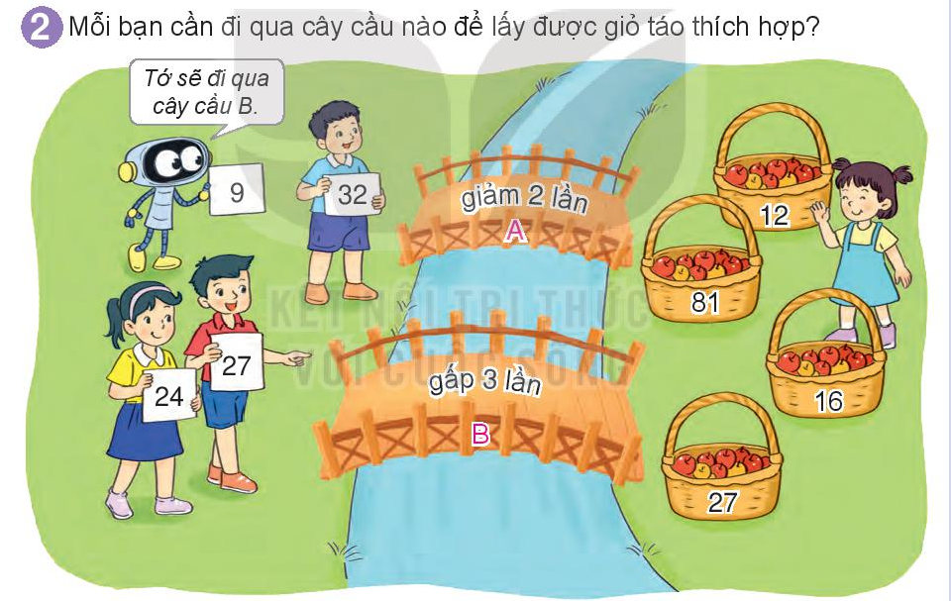
Tớ sẽ đi qua cây cầu A
Tớ sẽ đi qua cây cầu A
Tớ sẽ đi qua cây cầu B

Slide 8
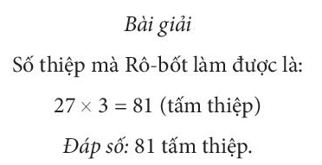

Slide 9
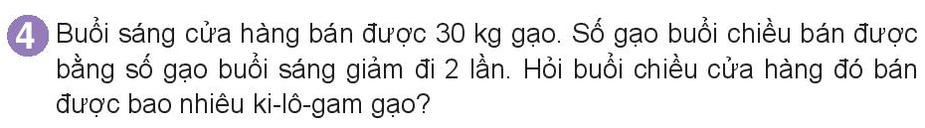
Bài giải
Số gạo mà buổi chiều cửa hàng đó bán được là:
30 : 2 = 15 (kg)
Đáp số: 15 kg.

Slide 10
Tiết 2

Slide 11
LUYỆN TẬP

Slide 12
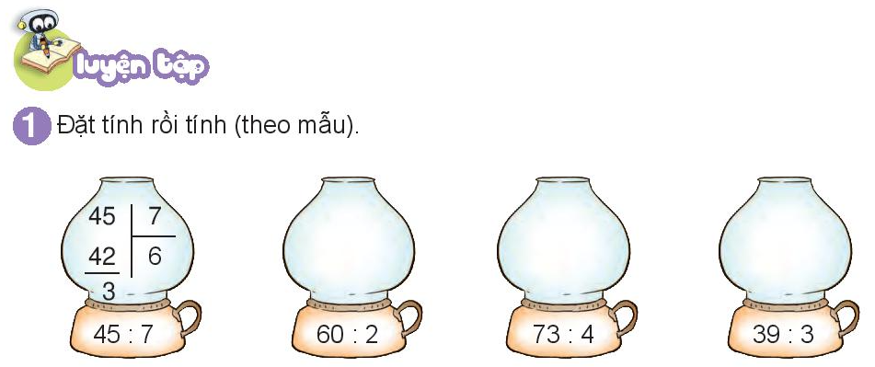
60
2
39
3
73
4
6
3
0
3
1
3
4
1
8
0
0
0
9
3
3
00
9
32
0
0
1

Slide 13

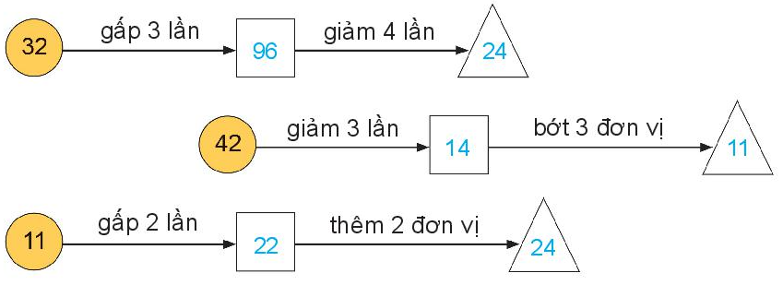
32 x 3 = 96
96 : 4 = 24
?
?
42 : 3 = 14
14 - 3 = 11
?
?
11 x 2 = 22
22 + 2 = 24
?
?

Slide 14
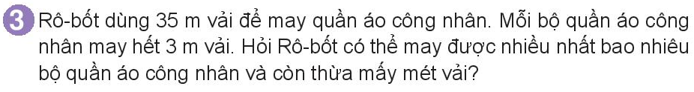
Bài giải
Ta có: 35 : 3 = 11 (dư 2)
Vậy Rô – bốt có thể may được nhiều nhất 11 bộ quần áo và còn thừa 2 mét vải.

Slide 15
Bài giải
Số cây mà Rô – bốt trồng được là:
5 x 3 = 15 (cây)
Số cây hai bạn trồng được là:
15 + 5 = 20 (cây)
Đáp số: 20 cây.

Slide 16
CỦNG CỐ - DẶN DÒ

Slide 17
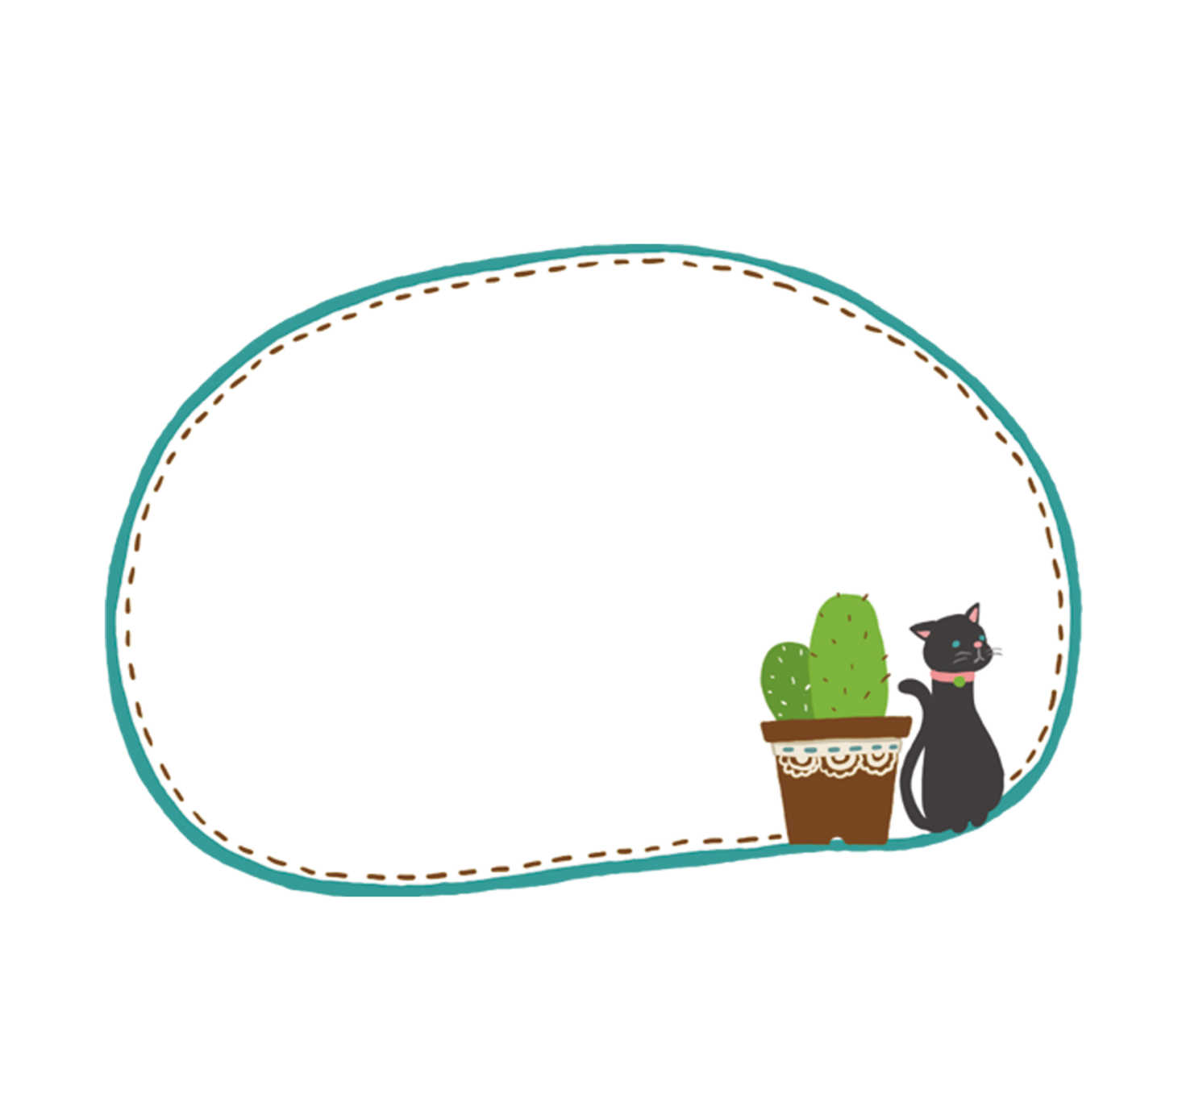

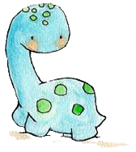
Hẹn gặp lại các em!

